Slide 1


Slide 2


Slide 3
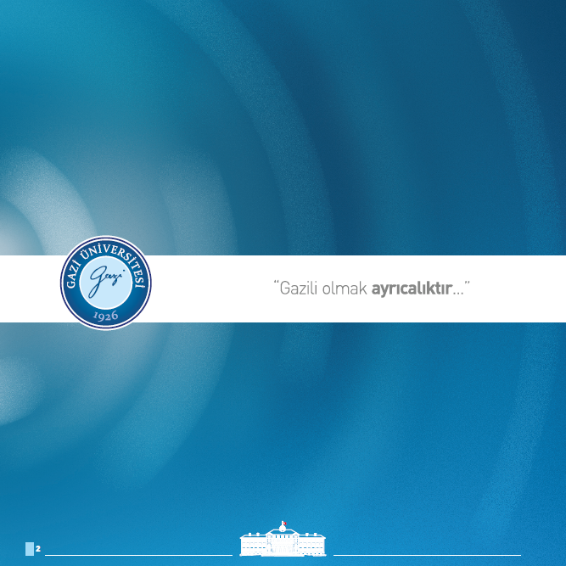

Slide 4


Gazi Üniversitesi

Slide 5

Teknoloji Fakültesi

Slide 13
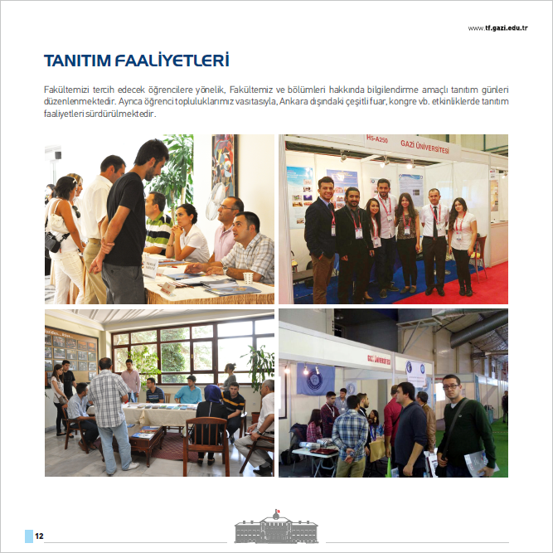

Slide 19


Slide 20
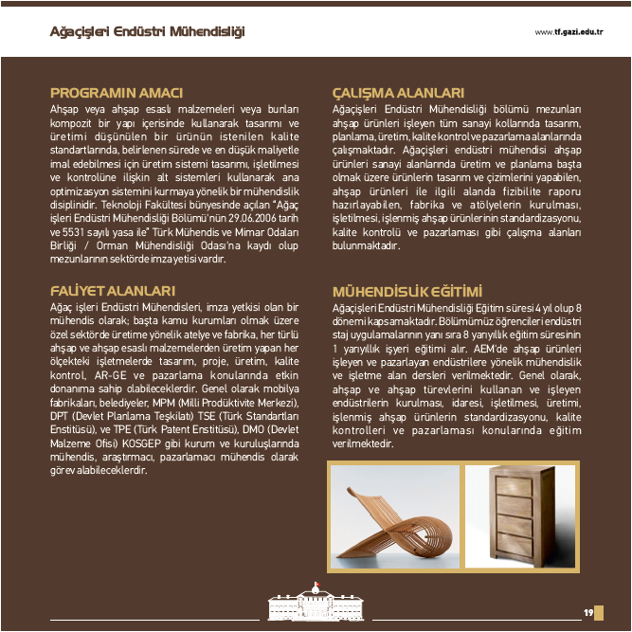

Slide 21
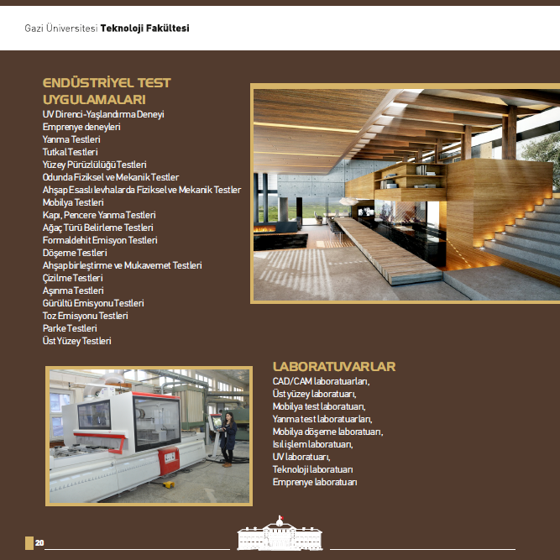

Slide 22


Slide 24
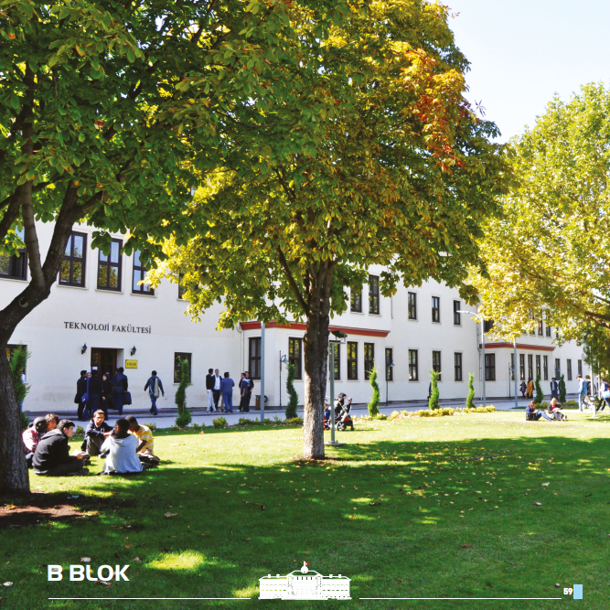

Slide 25
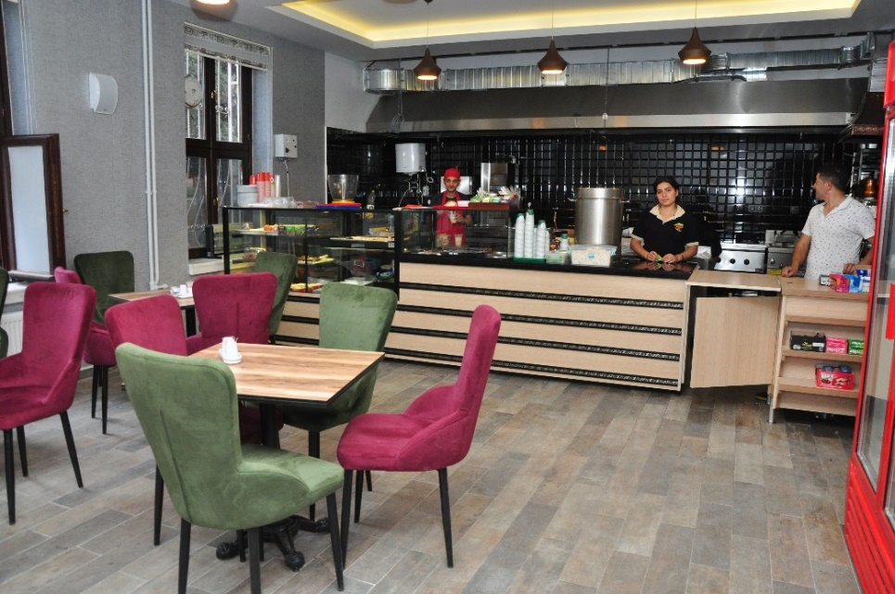
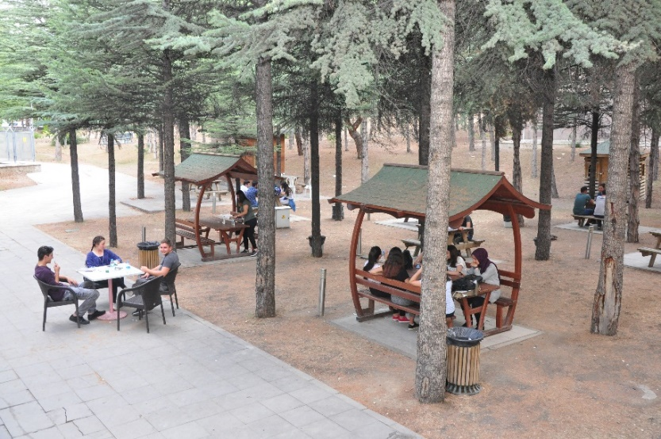
Sosyal Alanlar-Ceviz Kafe (B-Blok)

Slide 26
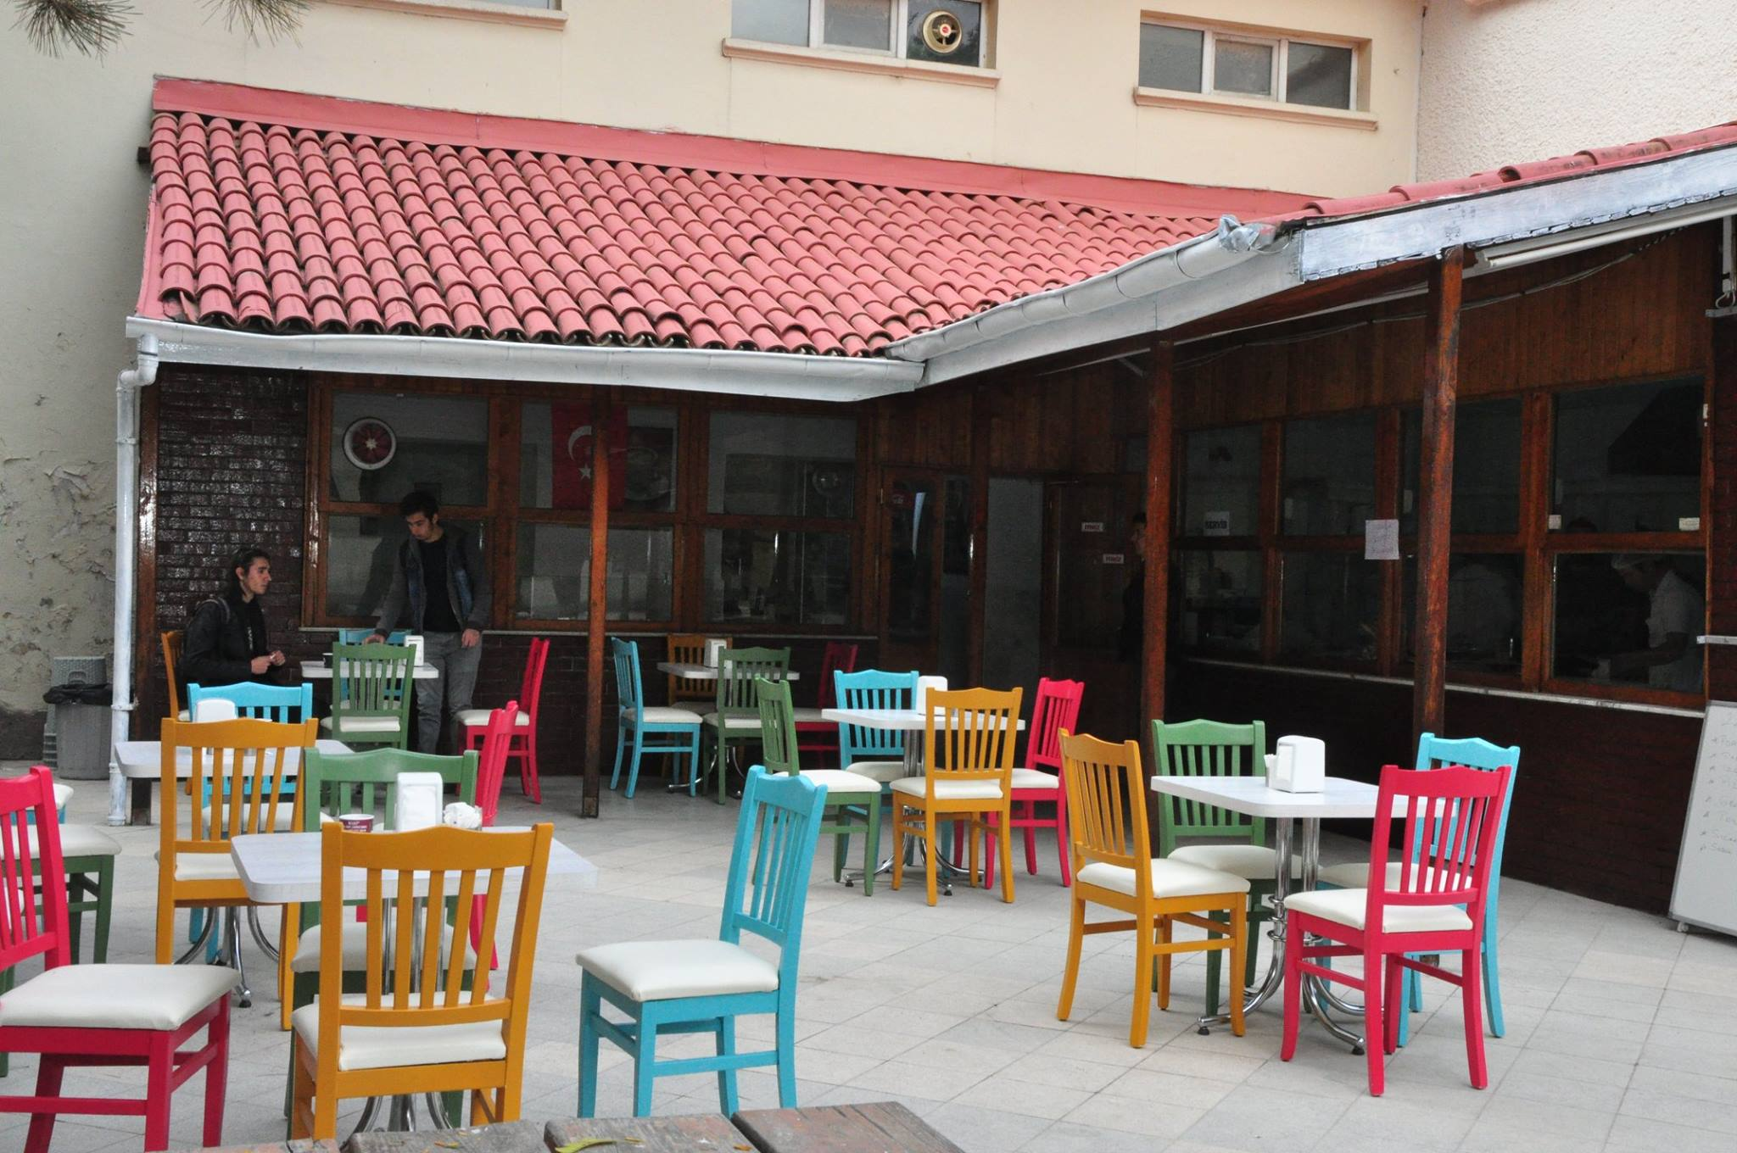
Sosyal Alanlar-Zeytin Kafe (Arka Bahçe)

Slide 27
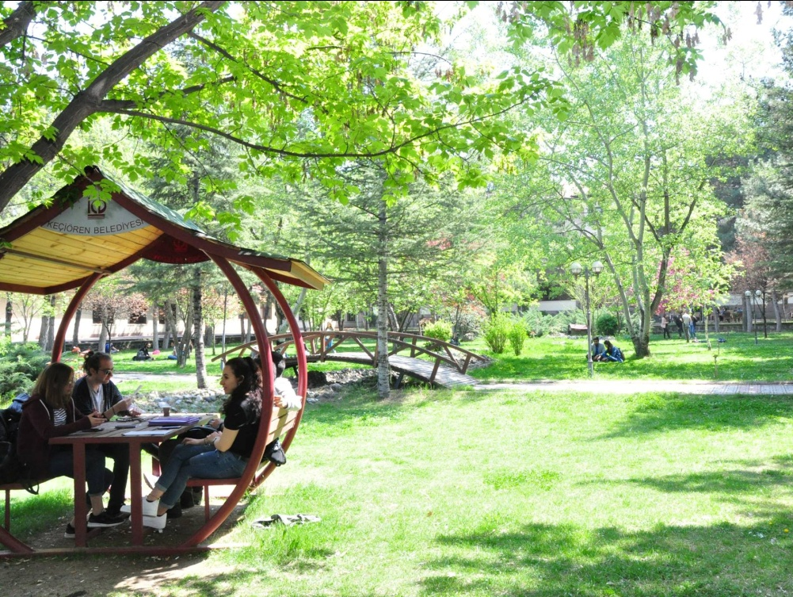
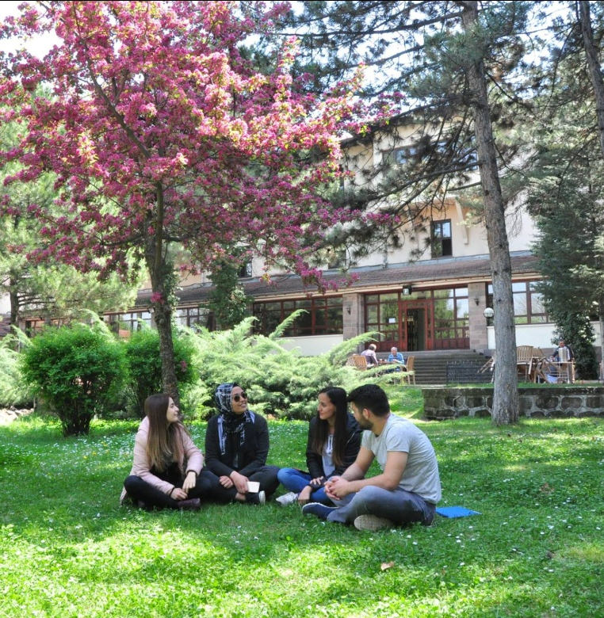
Açık Alanlar

Slide 28
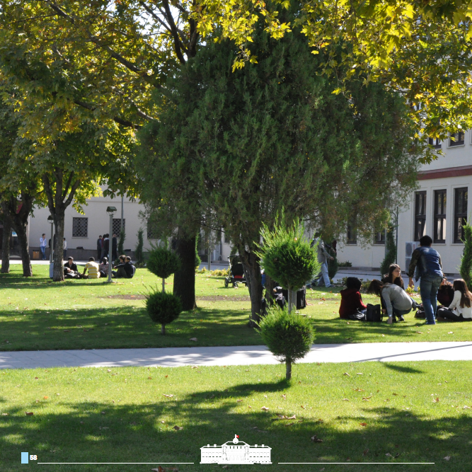

Slide 31



